Slide 1



Итоговое занятие
«Путешествие в простоквашино»
Государственное общеобразовательное казенное учреждение Иркутской области «Специальная (коррекционная)
школа-интернат для обучающихся с нарушениями опорно-двигательного аппарата №20 г. Иркутска»
Выполнили: Гартман
Елена Александровна
Юшкова Оксана Витальевна
Выполнила: учитель - дефектолог, логопед Хороших Инна Алексеевна

Slide 2

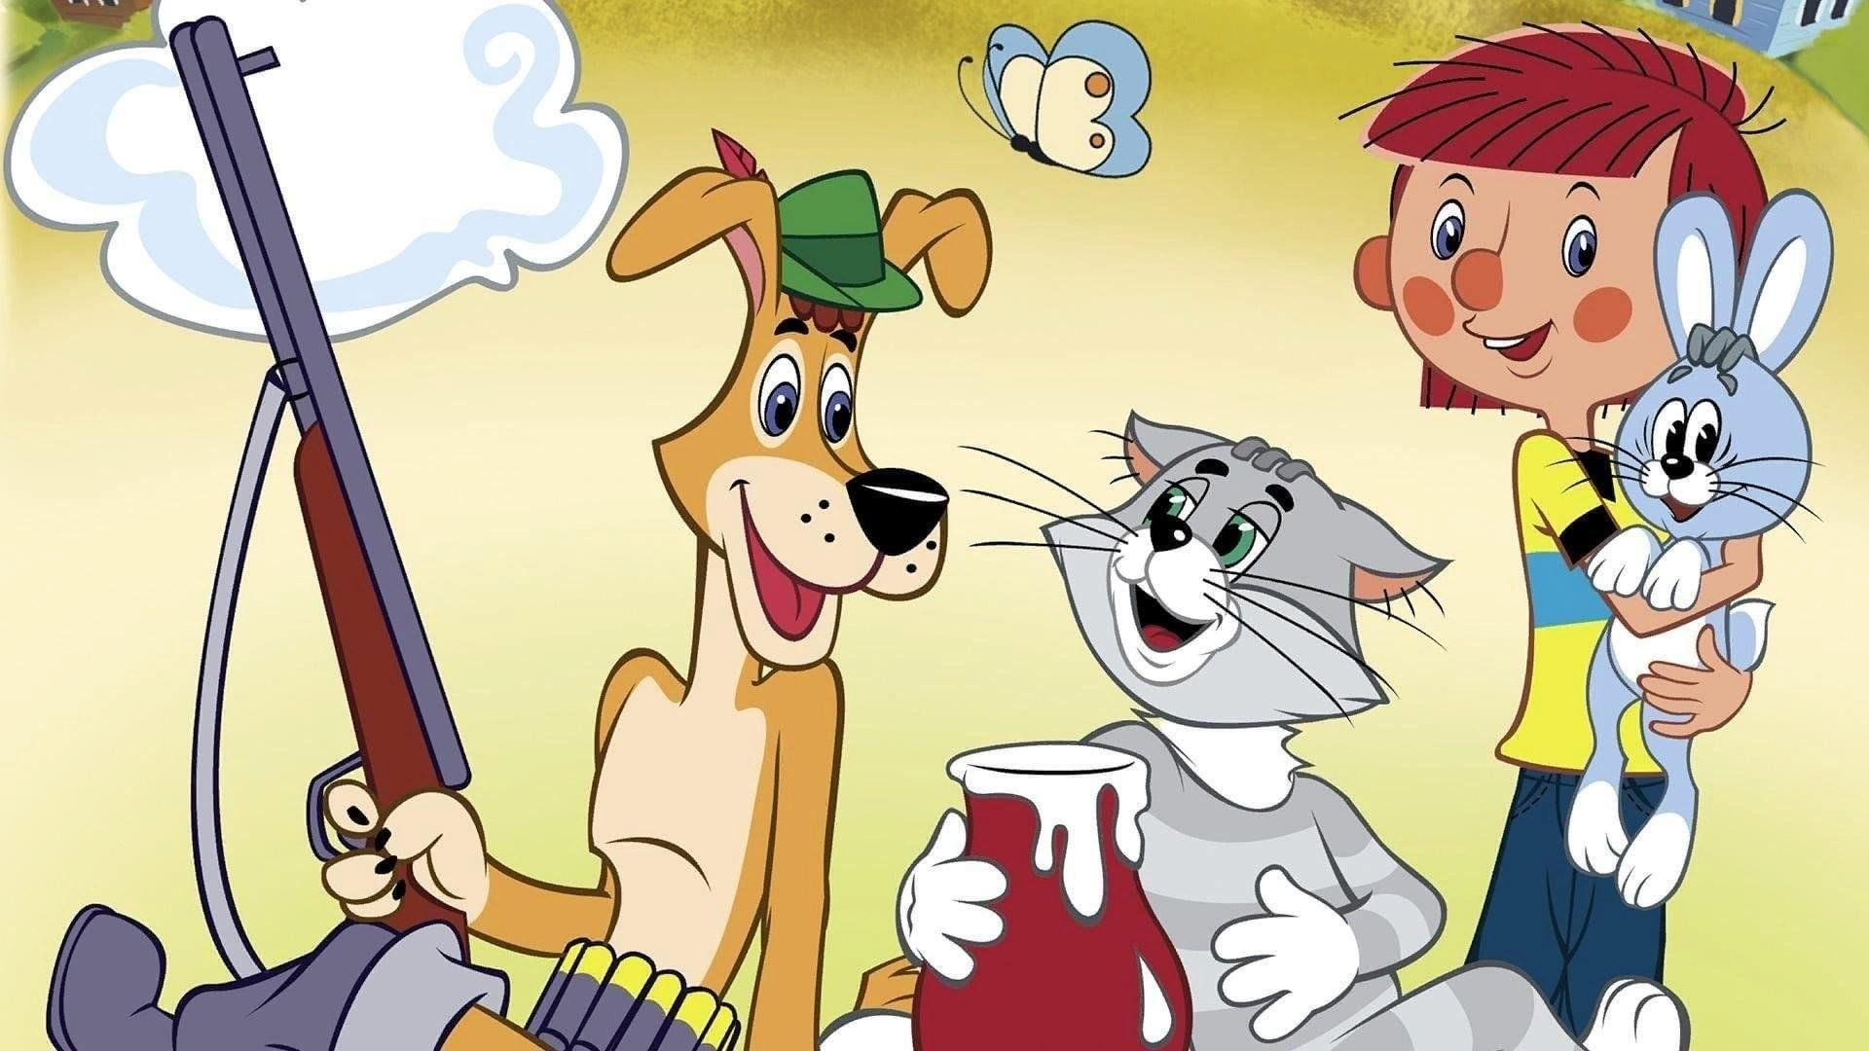
Психогимнастика

Slide 3
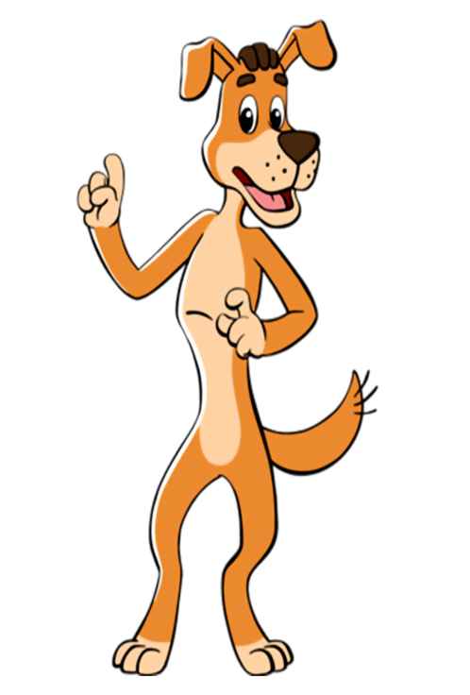
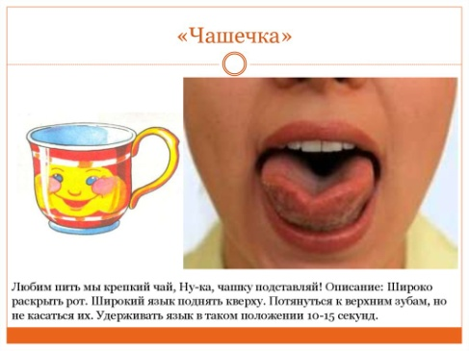
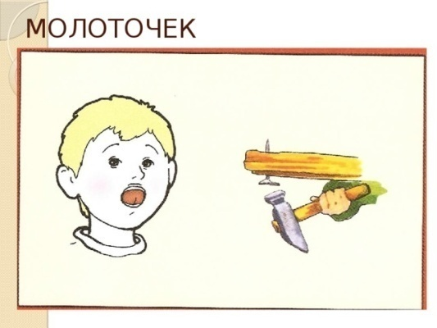
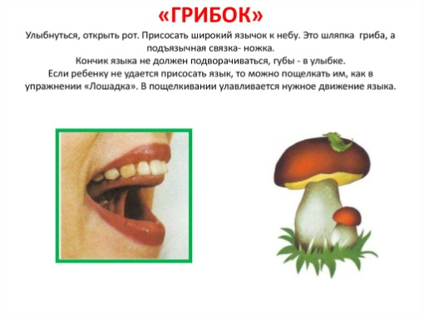
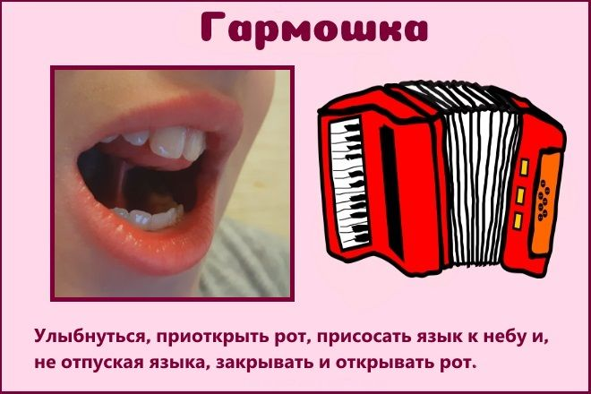
Артикуляционнаягимнастика

Slide 4
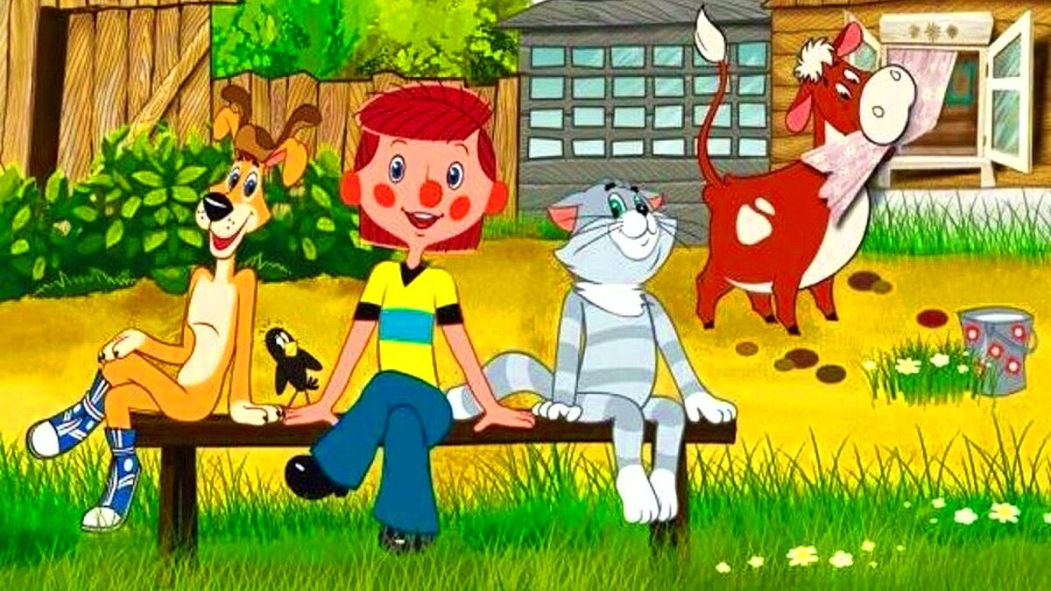
Кто нас ждёт в Простоквашино?

Slide 5
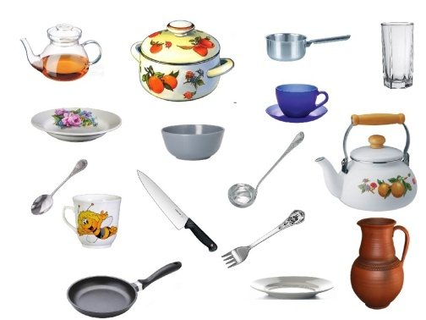
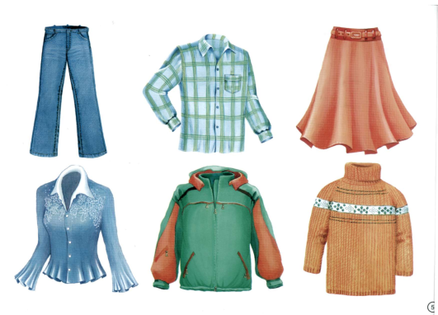

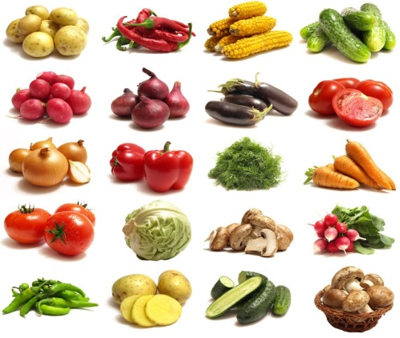
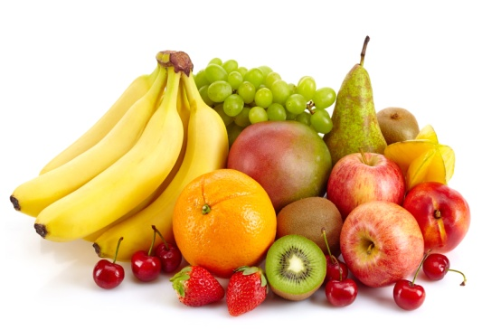

Подарки

Slide 6
Итоговое занятие
«Путешествие в простоквашино»
Выполнили: Гартман
Елена Александровна
Юшкова Оксана Витальевна

Slide 7


Slide 8
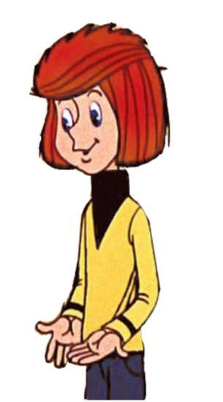
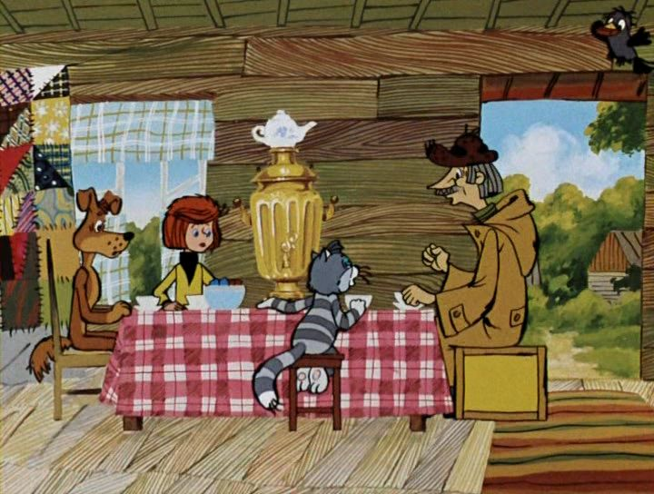

Slide 9
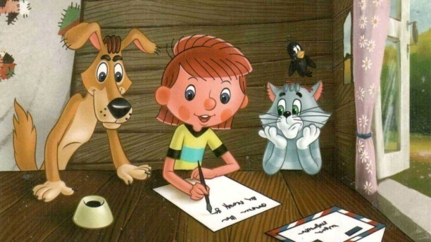
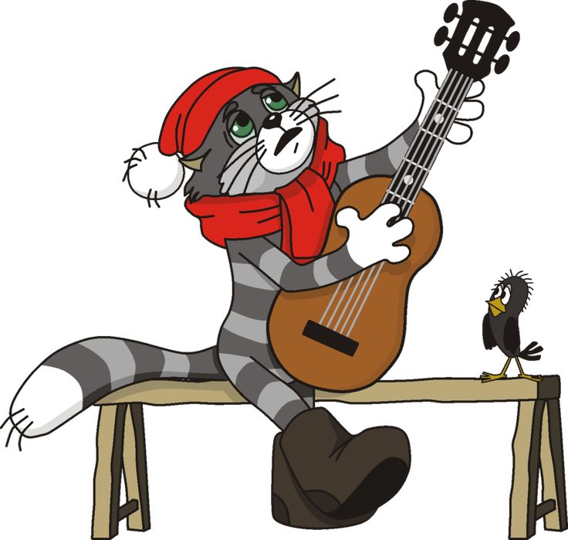
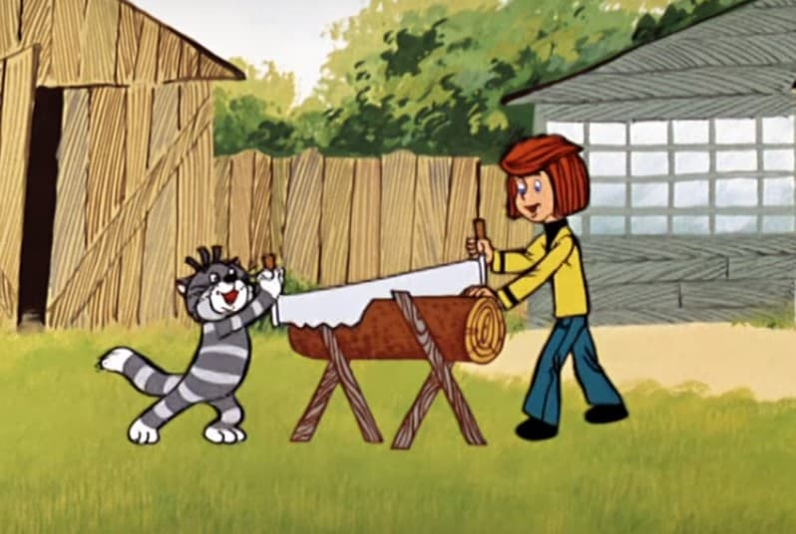
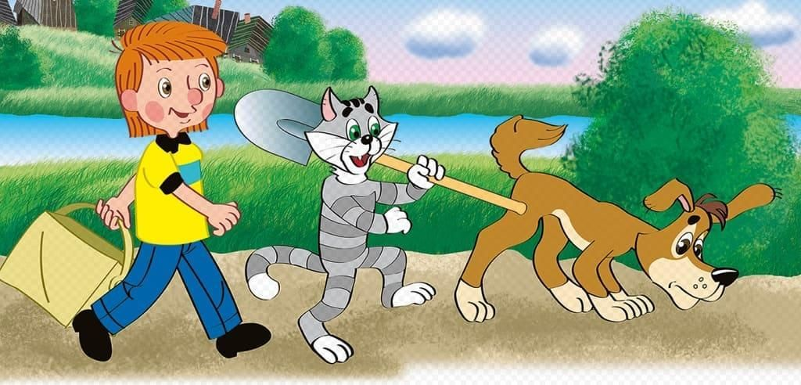
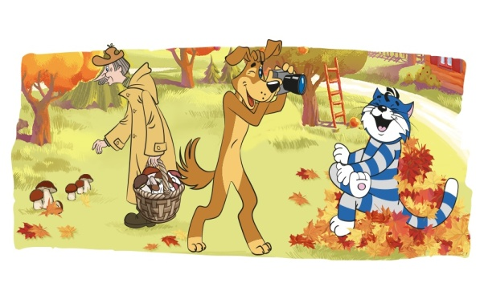
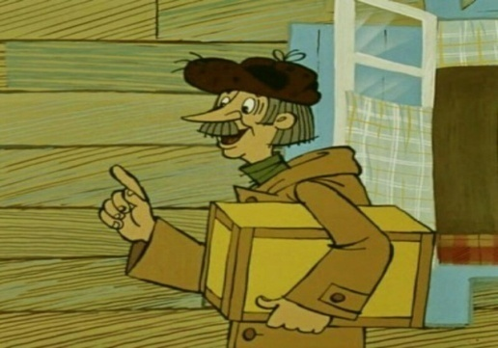
Кто чем занят?

Slide 10

- Ребята, Матроскин предлагает нам поиграть в игру «Придумай слово по первому слогу».
- Ра – ра – ра, начинается игра. Я прошу со слогом ра мне сейчас назвать слова (ракета, раки, рана…).
- Продолжаем мы игру, где слова со слогом ру? (рука, рукавица, ручей…).
- А теперь составьте слова из рассыпанных слогов: ра, но (рано, нора); са, ро (роса); ро,до, га (дорога); ка, ре (река); ки, ра (раки). - А сейчас поиграем в игру «Словесная цепочка». Каждое последующее слово будет начинаться с последнего звука предыдущего слова. Я называю первое слово, а вы продолжаете (постарайтесь использовать слова со звуками р и рь). Рак (кот – трактор…).

Slide 11
- Теперь с вами хочет поиграть Шарик. Какие слова он загадал, если:
- в них первый звук р , а последний а? ;
- если р в середине слова?
- Молодцы, ребята! Шарик очень рад, что вы знаете так много слов со звуком [р] !

Slide 12


Slide 13
